Slide 1
Convocatoria Nacional 957
Actualización y Transición para el Reconocimiento y Medición de Grupos de Investigación, Desarrollo Tecnológico o de Innovación y para el Reconocimiento de Investigadores del Sistema Nacional De Ciencia, Tecnología e Innovación

Slide 2
Objetivo
Contar con la información actualizada sobre los Grupos de Investigación, Desarrollo Tecnológico o de Innovación e Investigadores colombianos, sus actividades y los resultados logrados para generar conocimiento sobre las capacidades, fortalezas, debilidades y potencialidades de quienes integran el Sistema Nacional de CTel.

Slide 3
Dirigido a:
Grupos
Personas
Colombianos o extranjeros residentes en el país con vínculo legal, reglamentario o contractual con instituciones colombianas (Que desempeñen alguna tarea relacionada con actividades de investigación).
Extranjeros pertenecientes a la diáspora que desarrolle actividades de Ciencia, Tecnología e Innovación (Con CvLAC certificado e inscrito para el proceso de la Convocatoria).
Grupos de investigación:
avalados por cualquier institución, entidad o persona jurídica colombiana, que ejecute actividades de Ciencia, Tecnología e Innovación, se entiende como grupo al conjunto de personas que interactúan para investigar y generar productos de conocimiento en uno o varios temas (…)
Grupos de investigación: avalados por cualquier institución, entidad o persona jurídica colombiana, que ejecute actividades de Ciencia, Tecnología e Innovación, se entiende como grupo al conjunto de personas que interactúan para investigar y generar productos de conocimiento en uno o varios temas (…)

Slide 4
GrupLAC
Directores
Dar CLICK en el GrupLAC y para participar en la convocatoria y guardar captura de pantalla con el número de registro
Vinculación y aval de productos
Etapas
Procedimiento General
InstituLAC
VIE
Actualización Hojas de Vida
Reconocimiento y categorización
Dar CLICK en el CvLAC para participar en la convocatoria y guardar captura de pantalla con el número de registro
CvLAC
Investigadores

Slide 5
Cambios
de la convocatoria

Slide 6
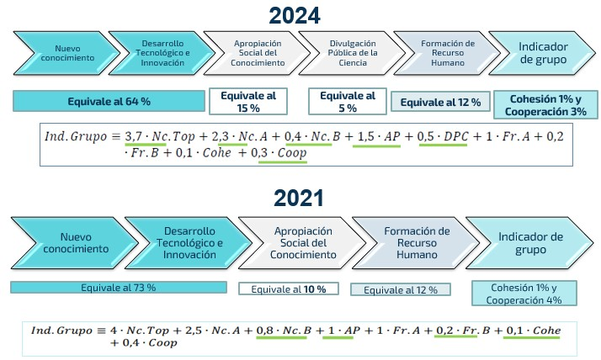
Peso adicional en la ponderación de Apropiación Social del Conocimiento y creando una ponderación nueva para productos de Divulgación Pública de la Ciencia.
Notes:
El segundo cambio significativo es la inclusión de una ponderación diferenciada para los artículos de investigación publicados en revistas de acceso abierto. Este ajuste implica una reducción de 0.5 en la ponderación total de estos artículos.
¿Qué significa esto?
Anteriormente, los artículos publicados en revistas de acceso abierto tenían una ponderación específica en la evaluación de los productos de investigación. Con la nueva política, esta ponderación se reduce, lo que podría afectar la forma en que los investigadores eligen dónde publicar sus trabajos. Este cambio puede llevar a una diversificación en las estrategias de publicación, buscando un balance entre visibilidad y ponderación en la evaluación.

Slide 7
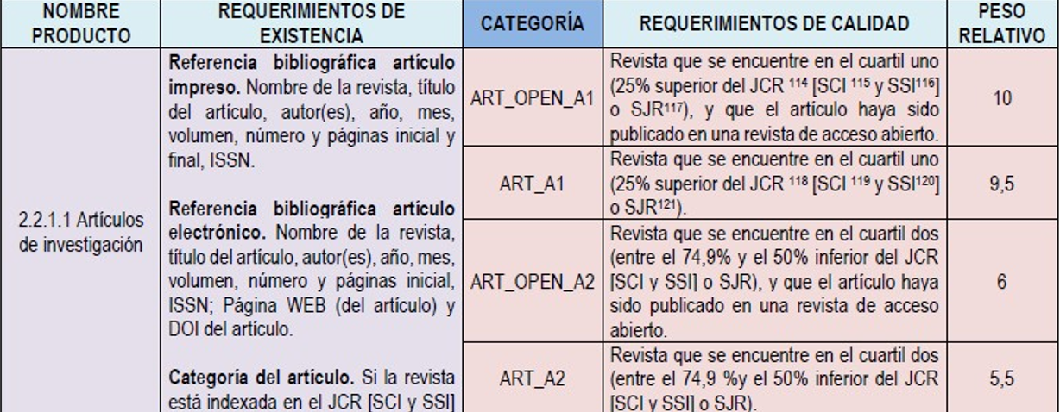
Inclusión de una ponderación diferenciada para artículos de investigación que en su fecha de publicación hayan estado en revistas de acceso abierto.
Notes:
El segundo cambio significativo es la inclusión de una ponderación diferenciada para los artículos de investigación publicados en revistas de acceso abierto. Este ajuste implica una reducción de 0.5 en la ponderación total de estos artículos.
¿Qué significa esto?
Anteriormente, los artículos publicados en revistas de acceso abierto tenían una ponderación específica en la evaluación de los productos de investigación. Con la nueva política, esta ponderación se reduce, lo que podría afectar la forma en que los investigadores eligen dónde publicar sus trabajos. Este cambio puede llevar a una diversificación en las estrategias de publicación, buscando un balance entre visibilidad y ponderación en la evaluación.

Slide 8
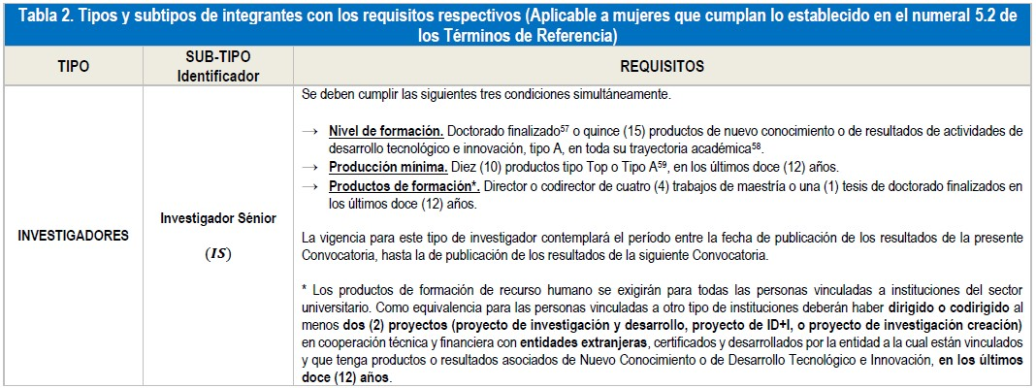
Ventana de observación diferenciadas para mujeres cuyos hijos hayan nacido en la ventana de observación establecida para la Convocatoria (Ver condiciones en el Numeral 5.2) aplicable al proceso de reconocimiento de investigadores.
Notes:
El segundo cambio significativo es la inclusión de una ponderación diferenciada para los artículos de investigación publicados en revistas de acceso abierto. Este ajuste implica una reducción de 0.5 en la ponderación total de estos artículos.
¿Qué significa esto?
Anteriormente, los artículos publicados en revistas de acceso abierto tenían una ponderación específica en la evaluación de los productos de investigación. Con la nueva política, esta ponderación se reduce, lo que podría afectar la forma en que los investigadores eligen dónde publicar sus trabajos. Este cambio puede llevar a una diversificación en las estrategias de publicación, buscando un balance entre visibilidad y ponderación en la evaluación.

Slide 9
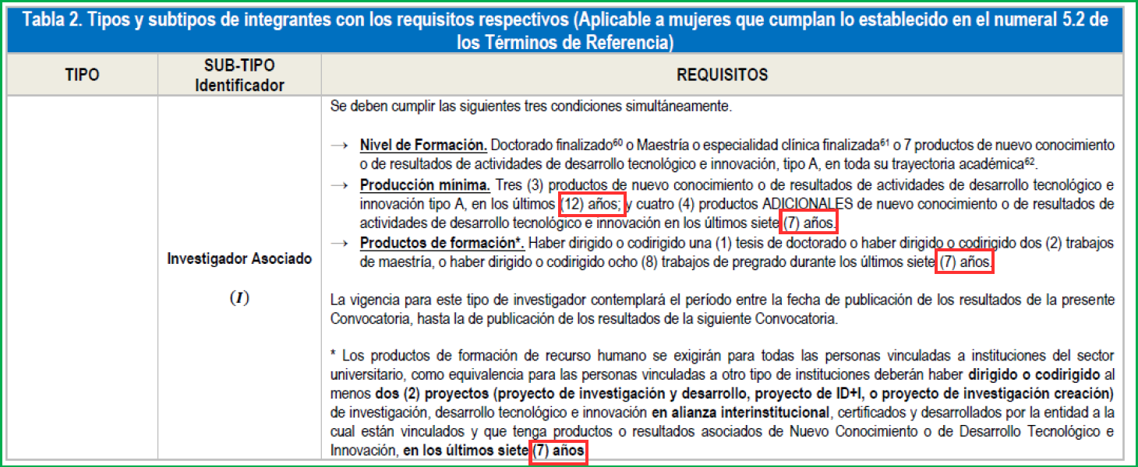
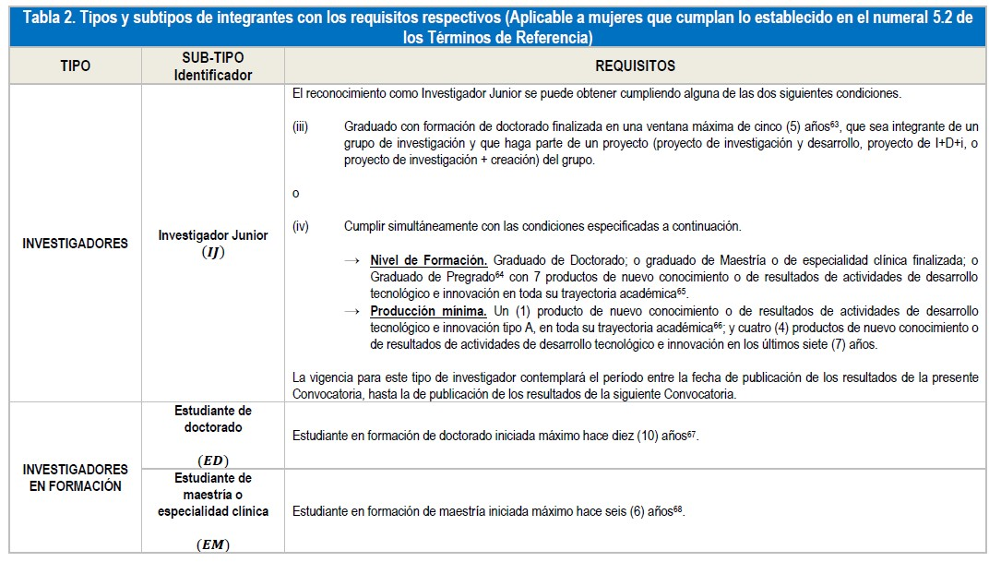

Slide 10
La ventana de observación para la Convocatoria de reconocimiento y medición de grupos de investigación y reconocimiento de investigadores - 2024, será entre el 1 de enero de 2019 y el 31 de diciembre de 2023.
Los Investigadores que pertenecen a los grupos de investigación deben aceptar en su CvLAC participar en la convocatoria y verificar que cuenten con el aval institucional.
El líder del grupo de investigación y el representante legal de la institución que avala al grupo de investigación serán los responsables de la veracidad de toda la información que se encuentre registrada en el respectivo aplicativo GrupLAC.
Aspectos
importantes

Slide 11
El titular de cada CvLAC y el representante legal de la institución que avala al currículo serán los responsables de la veracidad de toda la información que se encuentre registrada en el respectivo aplicativo CvLAC.
Se recomienda que las instituciones que avalan los grupos e investigadores, constituyan en la dependencia que el representante legal defina para tal fin un archivo de depósito de evidencias físicas o digitales de la información que fue registrada por los grupos e investigadores, que haya sido verificada previamente.
La institución avaladora, así como el autor o líder de grupo de investigación que registren productos en la plataforma ScienTI, serán responsables de determinar la tipología adecuada de los productos de CTI, conforme las definiciones, alcances, requerimientos de existencia y de calidad establecidos en este documento conceptual.
Aspectos
importantes

Slide 12
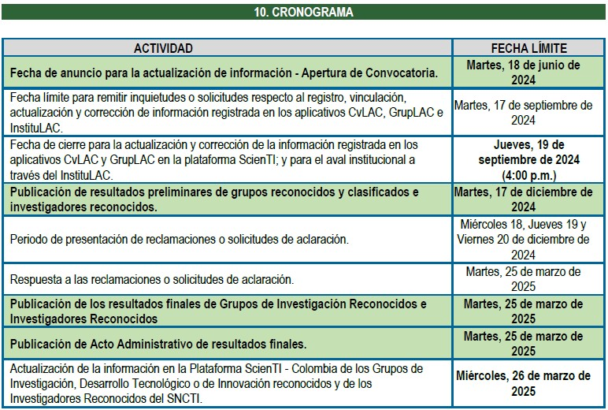
Cronograma

Slide 13
Lineamientos internos para participar en la Convocatoria No. 957 de Minciencias
Diligenciar y actualizar la información en el GrupLAC y CvLAC
Todos los grupos interesados deberán tener resolución de
reconocimiento institucional vigente a la fecha de la convocatoria .
Aval Institucional
1
2
3
4
5
Las certificaciones de libros o capítulos en libros de formación y de investigación y Semilleros.
Solicitud de aval institucional del grupo de investigación e Investigadores
Ventana de observación
1 de enero de 2019 y el 31 de diciembre de 2023.
(5 años)
FIN 55 Solicitud aval convocatoria No 957 -2024
Formato de compromiso del director de grupo de investigación
Acta del Grupo de Investigación
Solicitar a los grupos dar CLICK en el GrupLAC y CvLAC para participar en la convocatoria y guardar captura de pantalla con el número de registro
correo DIEF cada Facultad antes del
2 de agosto de 2024
a las 5:00 pm
correo gestion.grupos@uis.edu.co antes del
26 de agosto de 2024 a las 5:00 pm

Slide 14
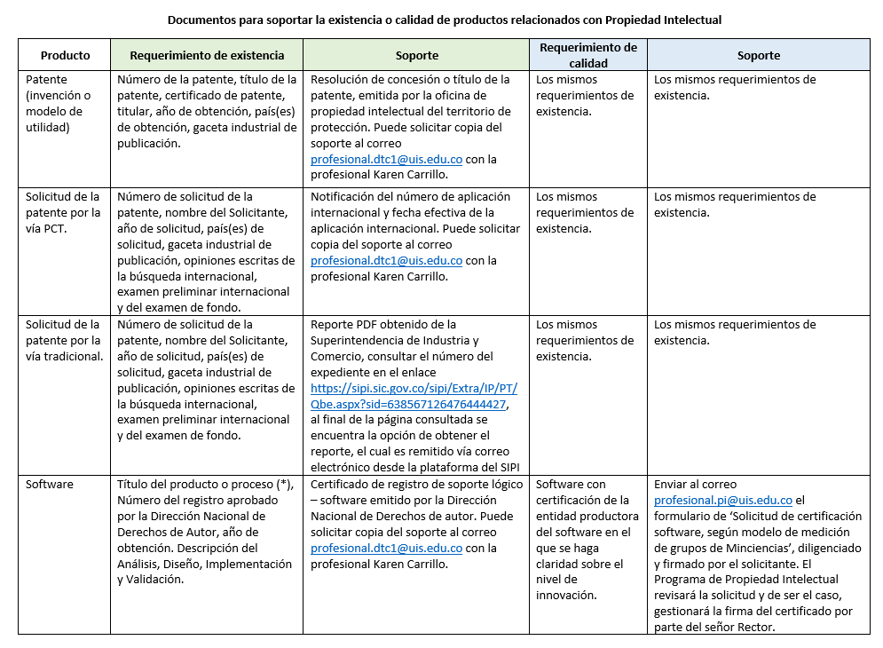

Slide 15
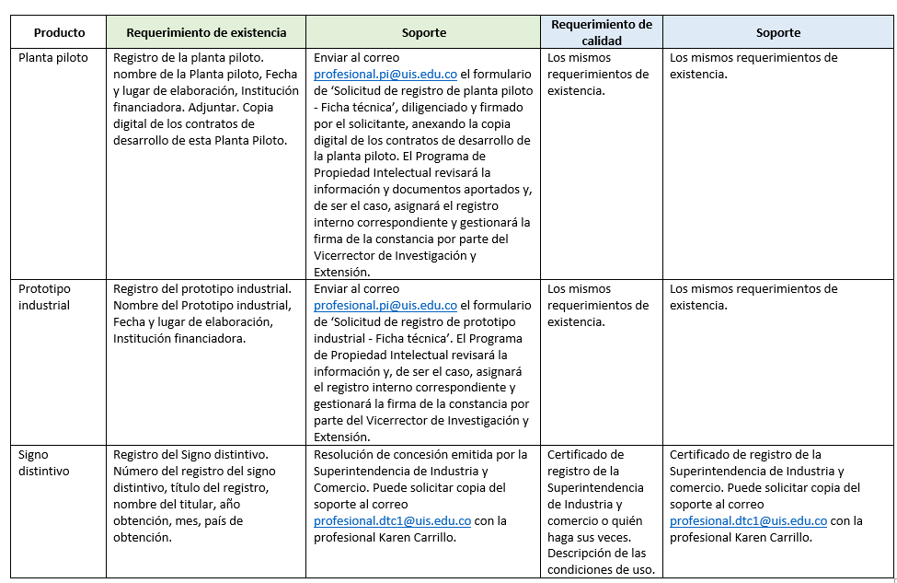

Slide 16
Tipología
de productos

Slide 17
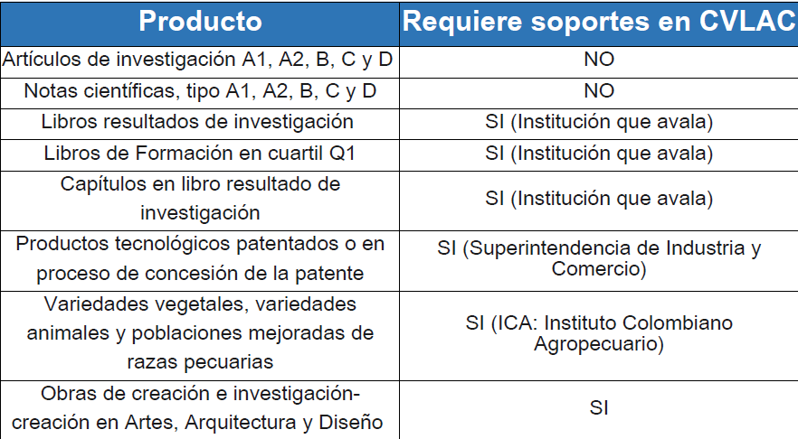
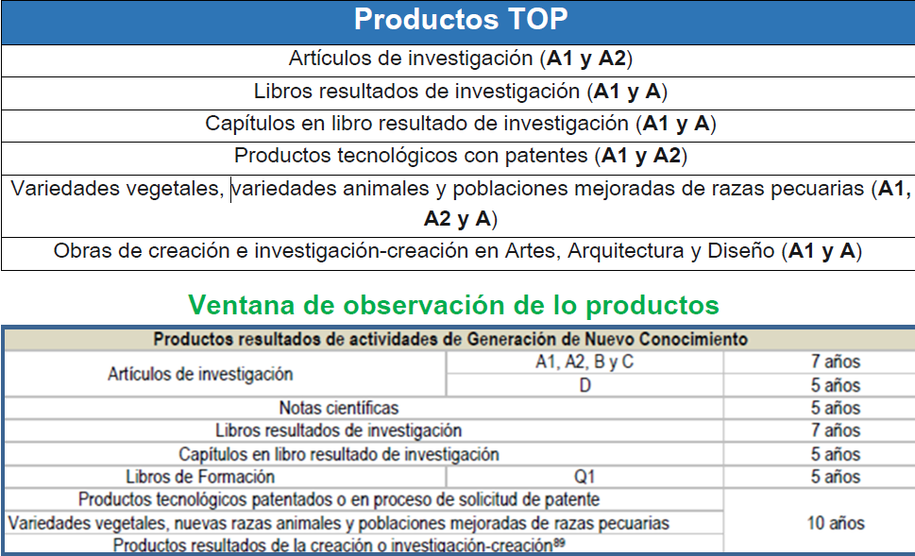
Productos de generación de nuevo conocimiento
Son aportes al estado del arte desde un área de conocimiento, los cuales deben ser validados para así generar, fuentes de innovación. Este tipo de producto se caracteriza por involucrar mecanismos de estandarización que permiten corroborar su existencia.

Slide 18
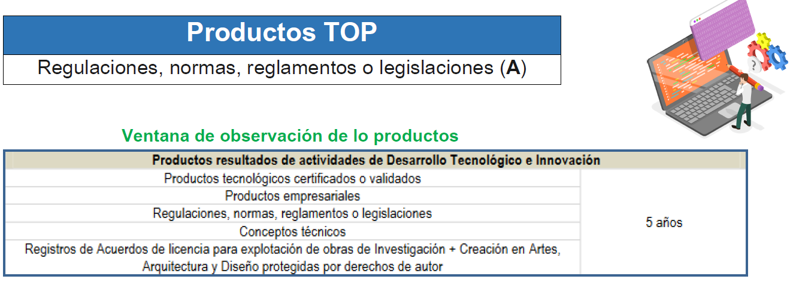
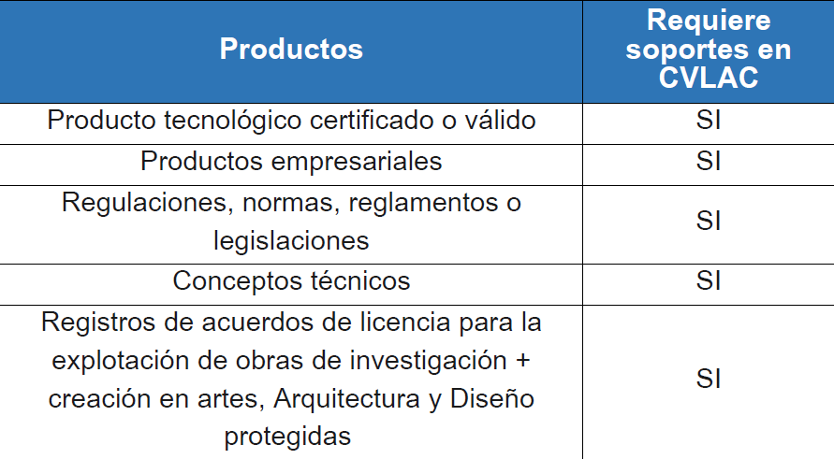
Productos de desarrollo tecnológico e innovación
Estos productos dan cuenta de la generación de ideas, métodos y herramientas que impactan el desarrollo económico y generan transformaciones en la sociedad.

Slide 19
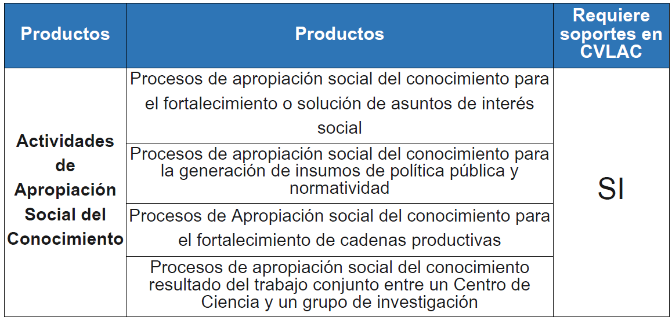
Productos de apropiación social del conocimiento
Estos productos son aquellos que implican que la ciudadanía intercambie saberes y conocimientos de ciencia, tecnología e innovación para abordar situaciones de interés común

Slide 20
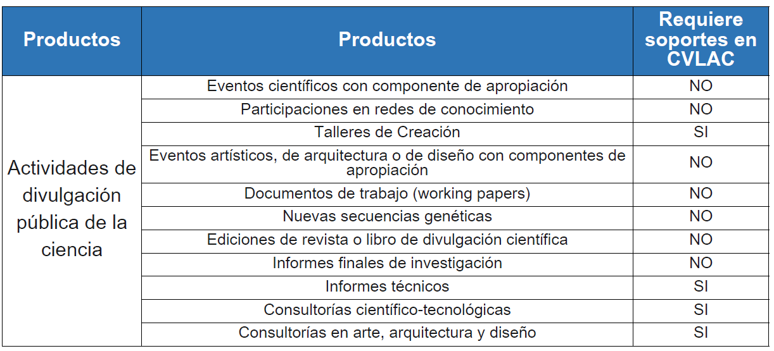
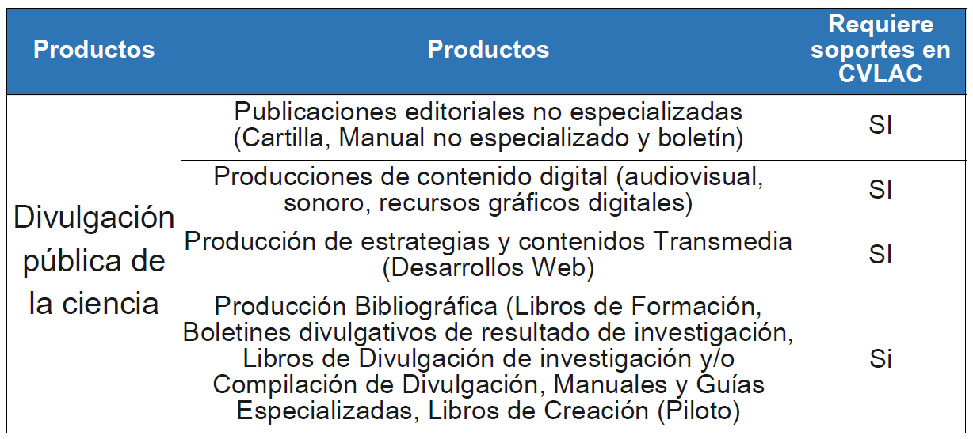
Productos de divulgación pública de la ciencia
Se consideran productos comunicativos para la divulgación pública de la CTeI aquellos que son resultado de procesos de investigación y contribuyen a la comprensión del poder transformador y la relevancia que tiene la ciencia, la tecnología y la innovación en la vida, las comunidades y los territorios

Slide 21
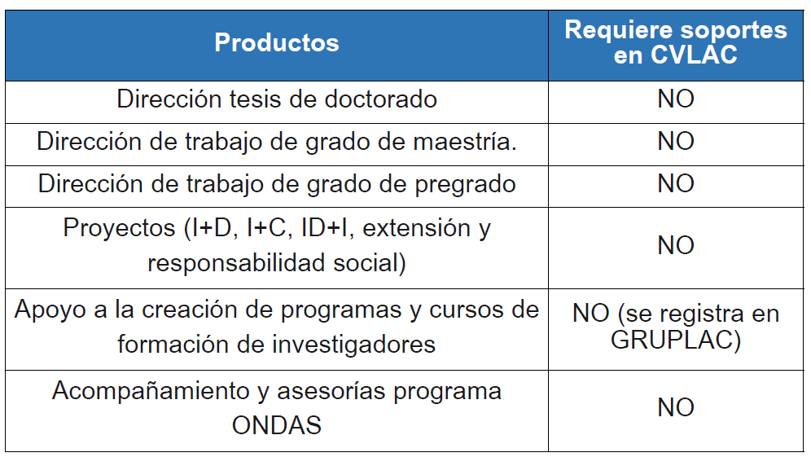
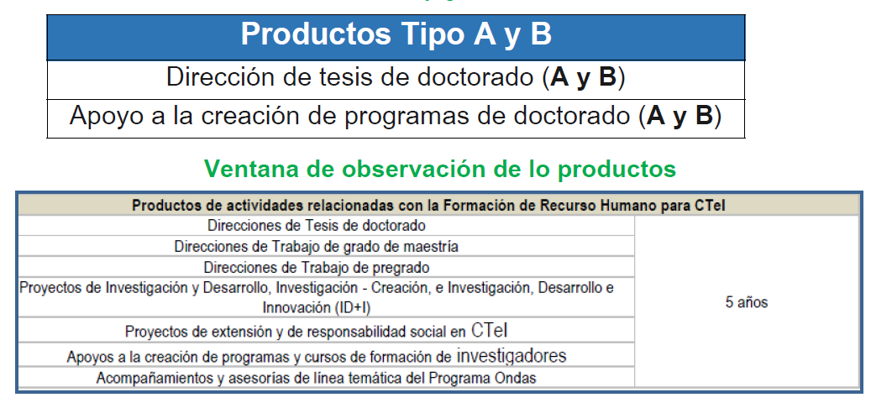
Productos de formación de recurso humano en CTeI
Estos productos son resultado de actividades implicadas en la realización de tesis o trabajo de grado y la ejecución de proyectos ID+I.

Slide 22
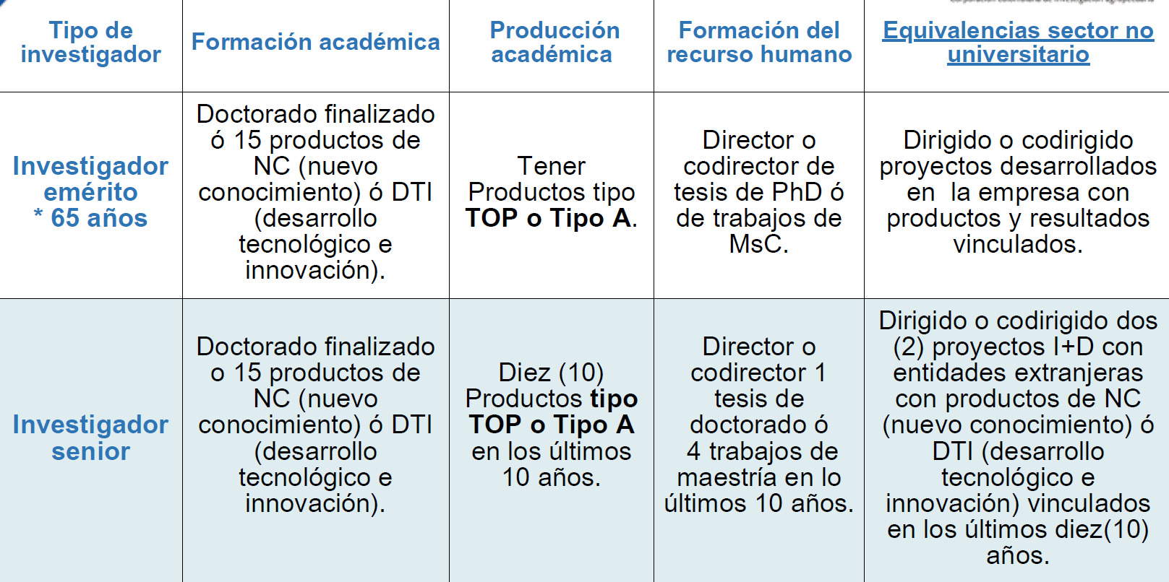
Categoría de clasificación investigadores

Slide 23
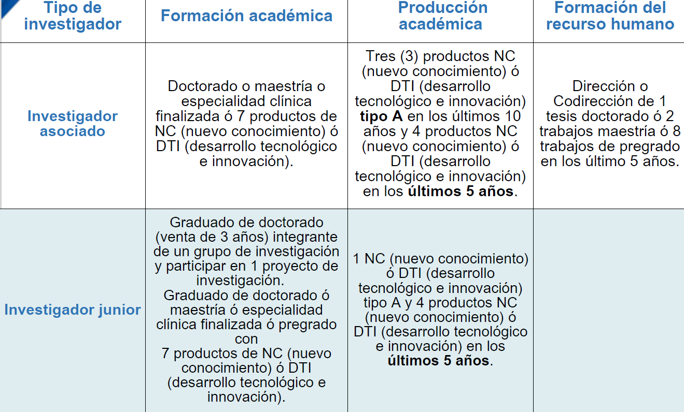
Categoría de clasificación investigadores

Slide 24
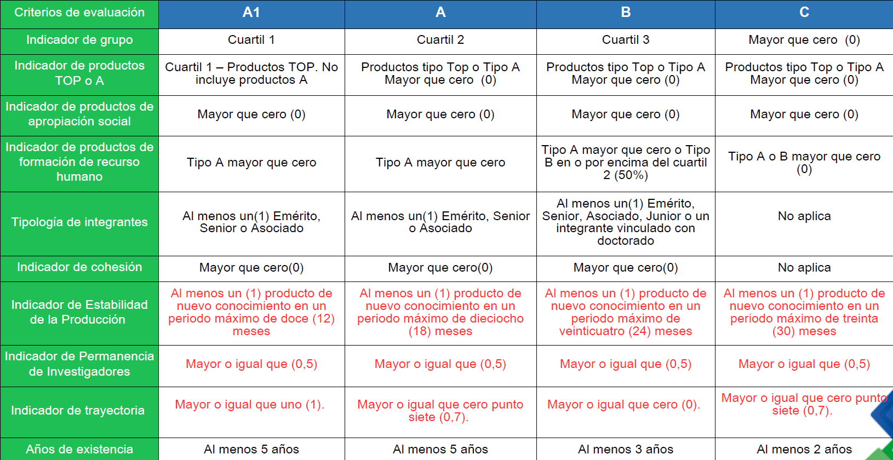
Categoría grupos de investigación

Slide 25
Gracias por su atención
Mayor información:
Correo: gestion.grupos@uis.edu.co

